Slide 1
Презентация: «Мой 4 «б» класс»
Проект Васильевой Анастасии 4 «б» класс
Учитель начальных классов Хлямина С.Ж
МБОУ «Приволжская ООШ» Приволжский район Астраханская область

Slide 2
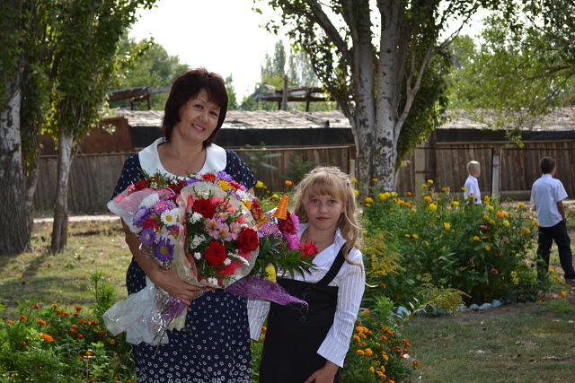
Проект Васильевой Анастасии «Мой 4 «б» класс»

Slide 3
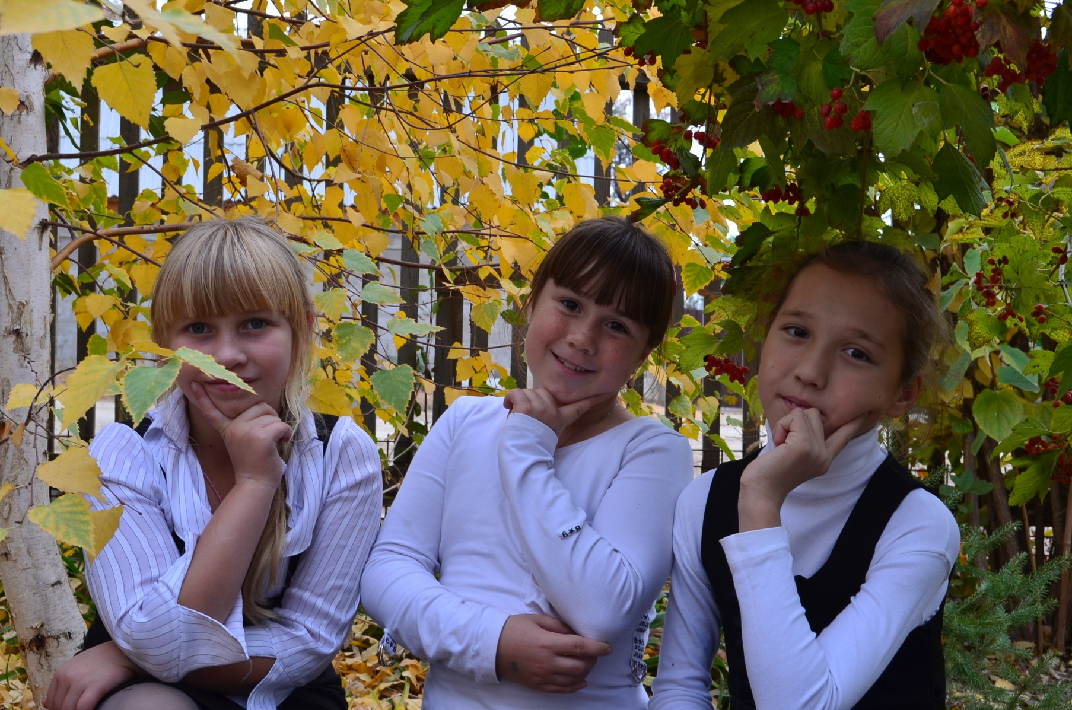

Slide 4
Я учусь в 4 “б”классе. У нас в классе 8 человек: 3 девочки и 5 мальчиков. Мой классный руководитель Хлямина Сажида Жакслыковна.

Slide 5
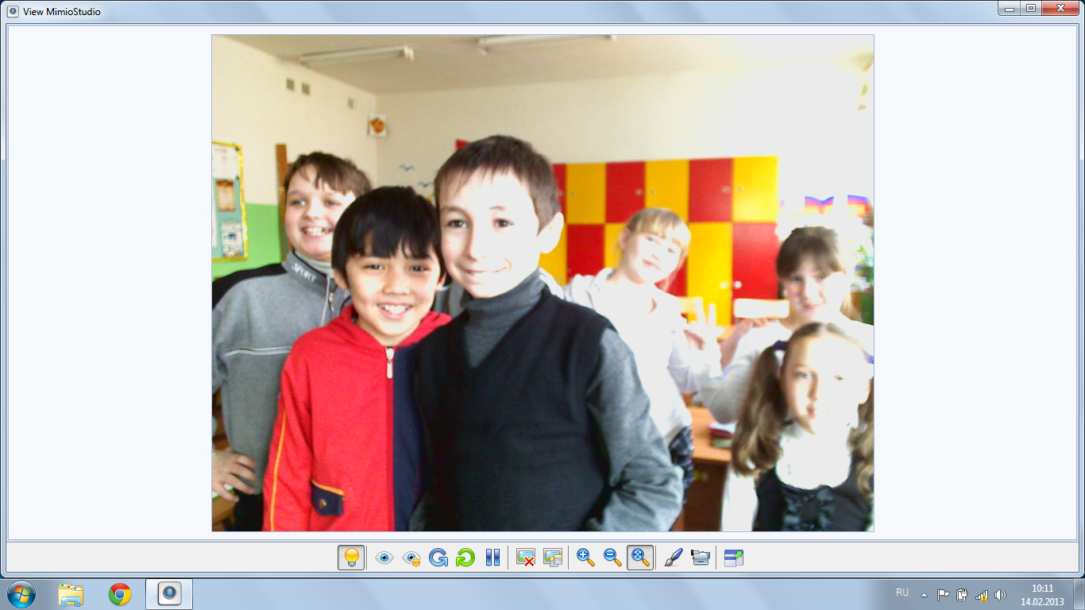
Мой класс - девчонки и мальчишки, Такие разные они: Одни рисуют, любят книжки, Других компьютер так манит!

Slide 6
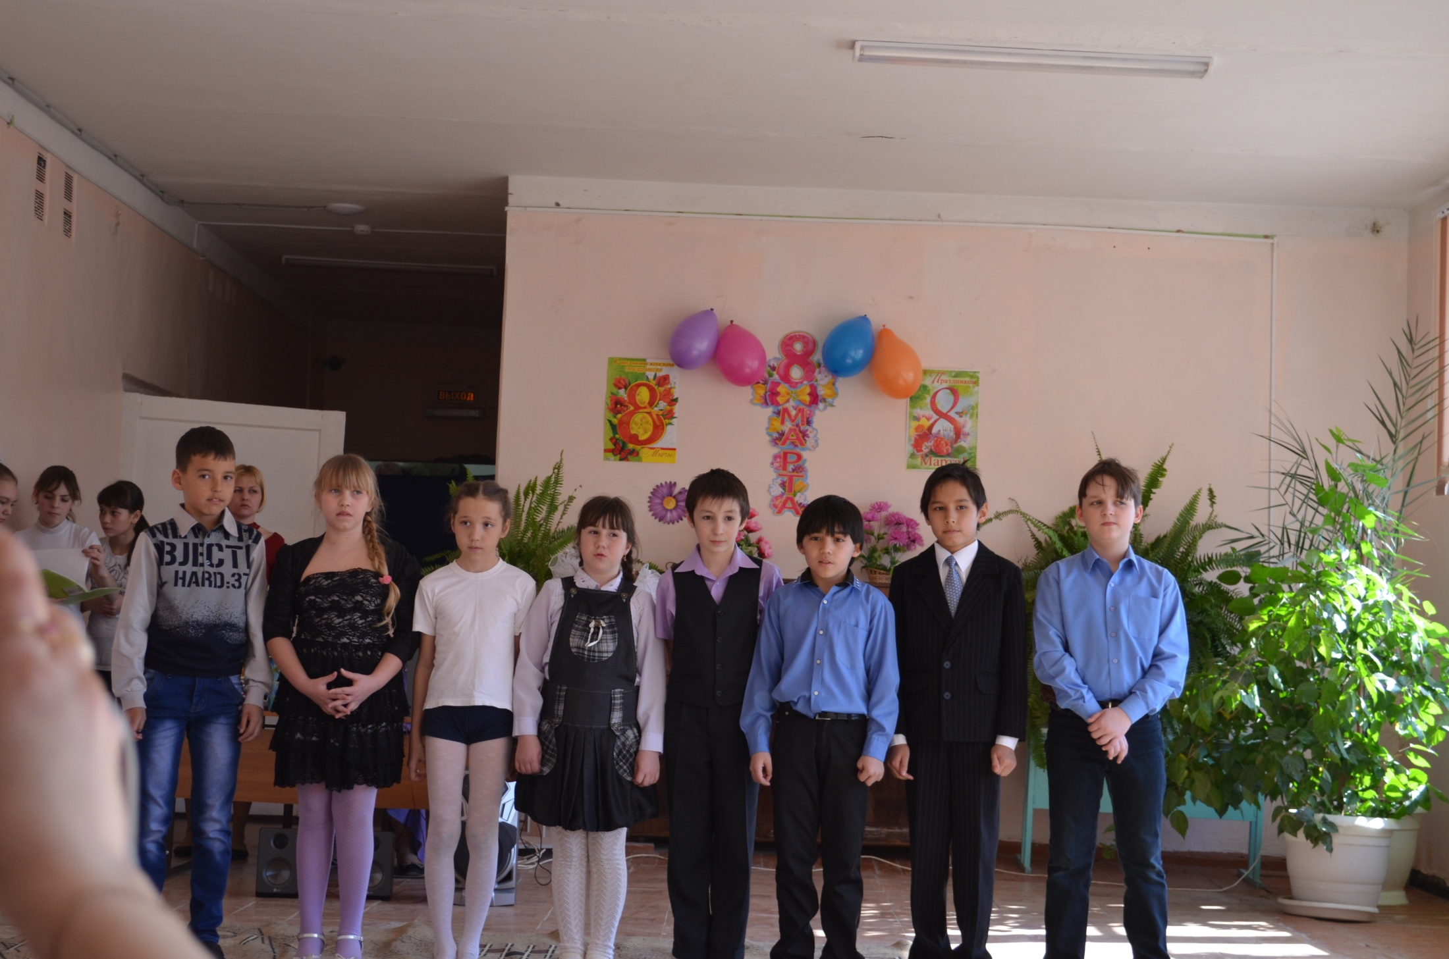

Slide 7
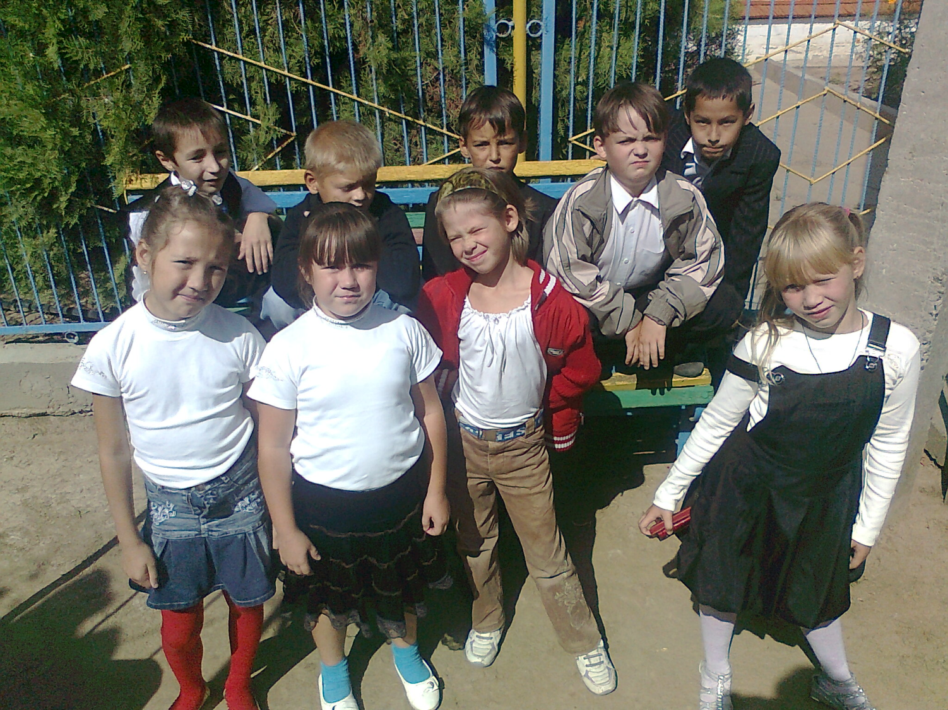

Slide 8
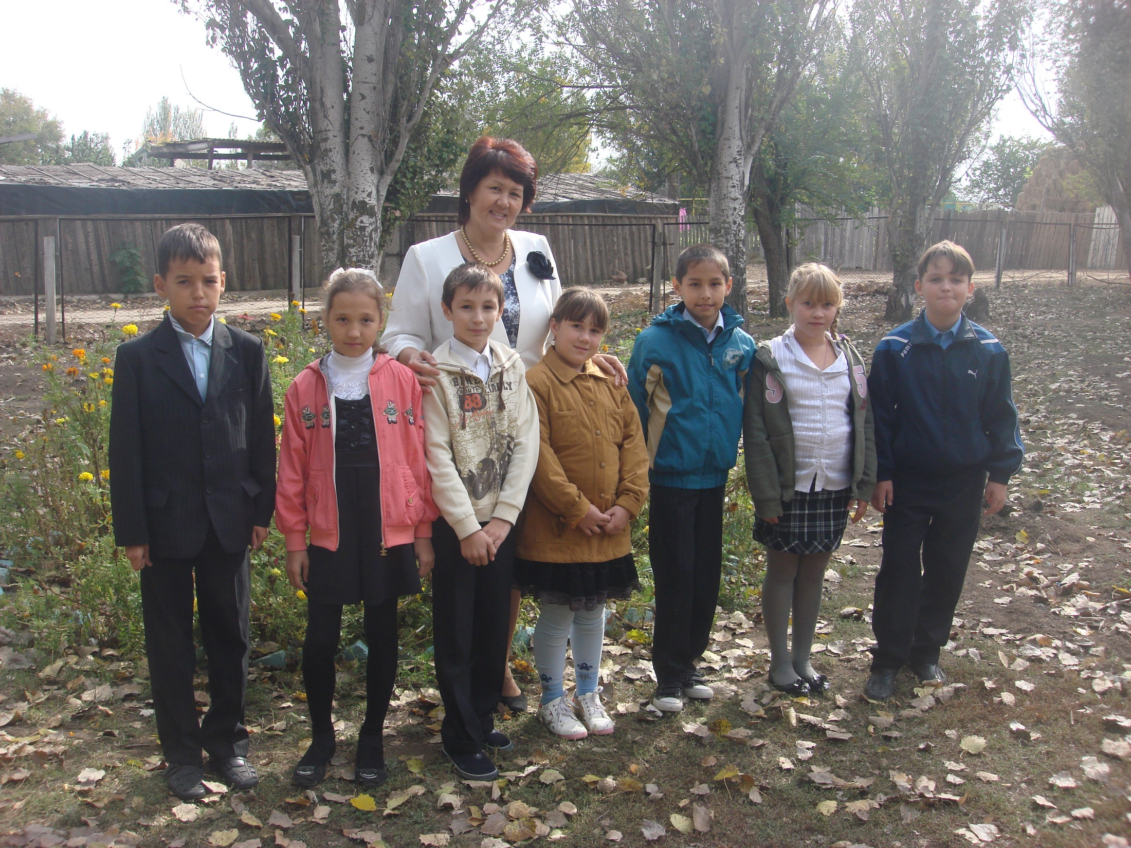

Slide 9
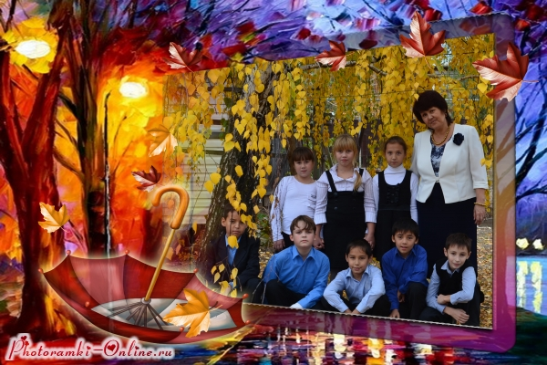
Спешу я к ним не только, чтобы Их как учитель поучать, Мне с ними весело, еще бы, Мой класс не может заскучать!

Slide 10
Моя любимая учительница

Slide 12
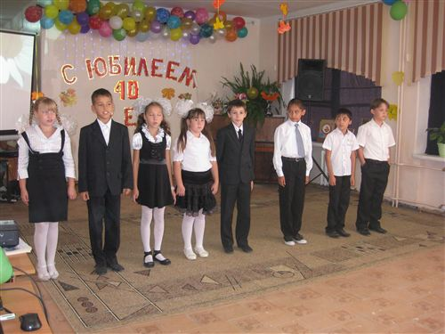
Потехе час и время делу: Мой класс к успеху устремлен, Талантом, я признаюсь смело, Ребенок каждый наделен.

Slide 13
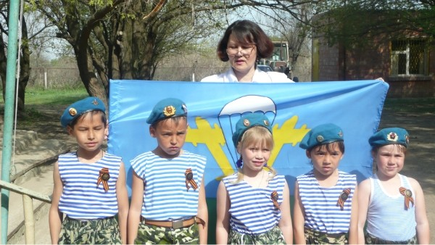

Slide 14
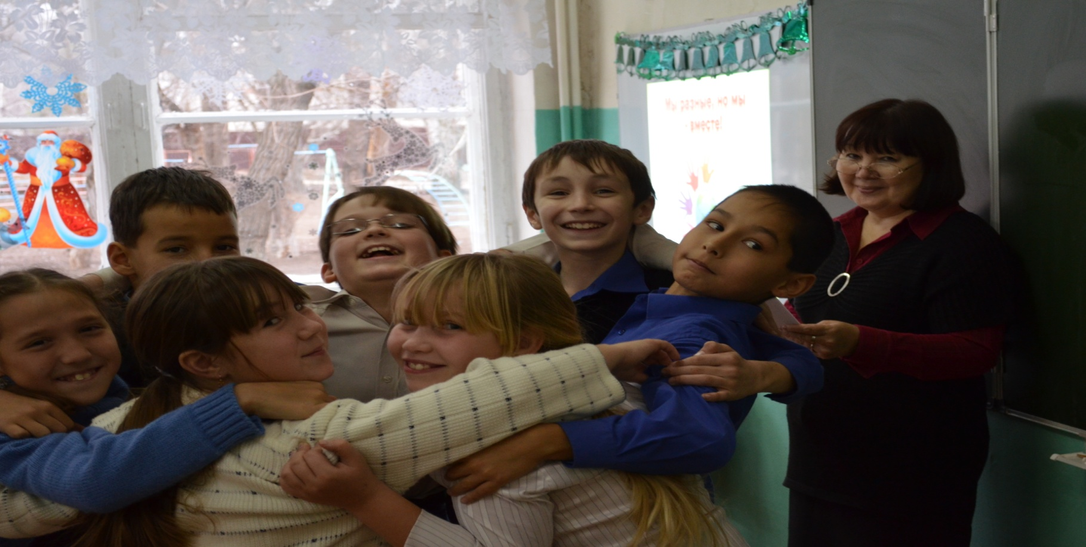
Они, конечно, непоседы, Но знаю – незачем кричать. Ведь можно в ласковой беседе Про поведение сказать.

Slide 15
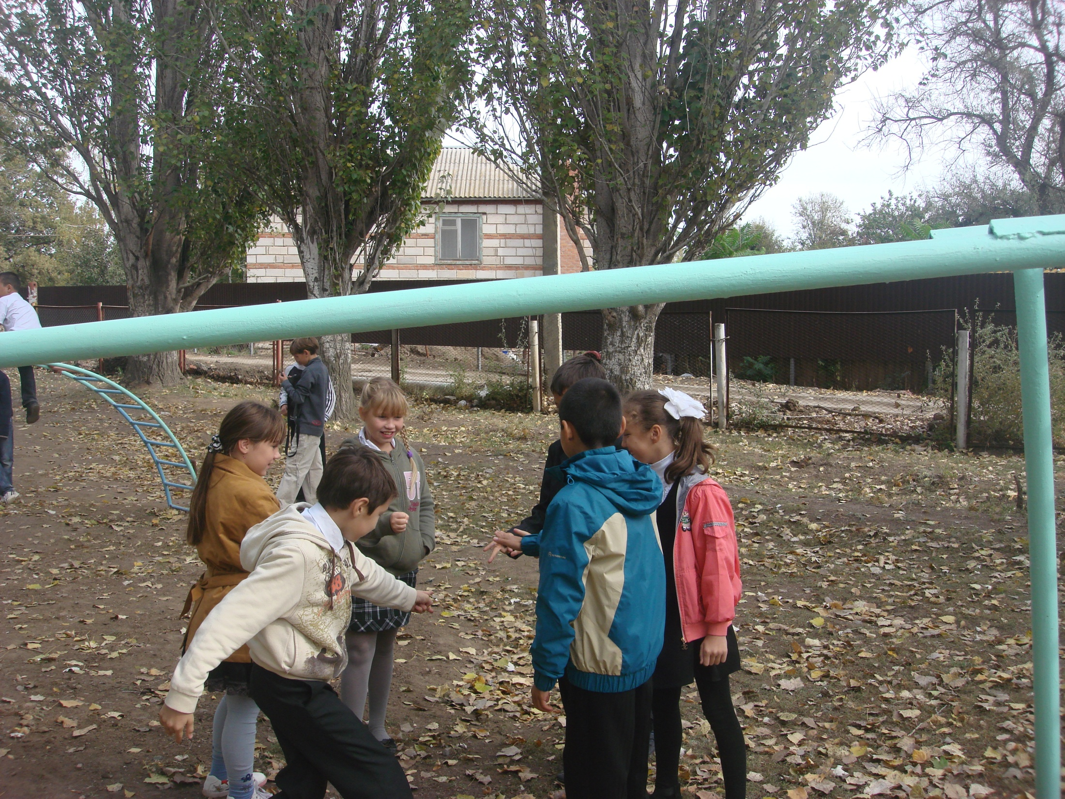

Slide 16
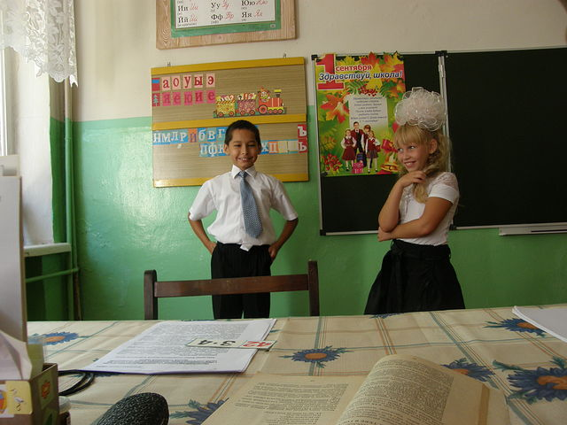

Slide 17
Вхожу я в класс свой, улыбаясь, И вижу блеск ответный глаз. Я их люблю, для них стараюсь, Ведь класс мой – самый лучший класс

Slide 18
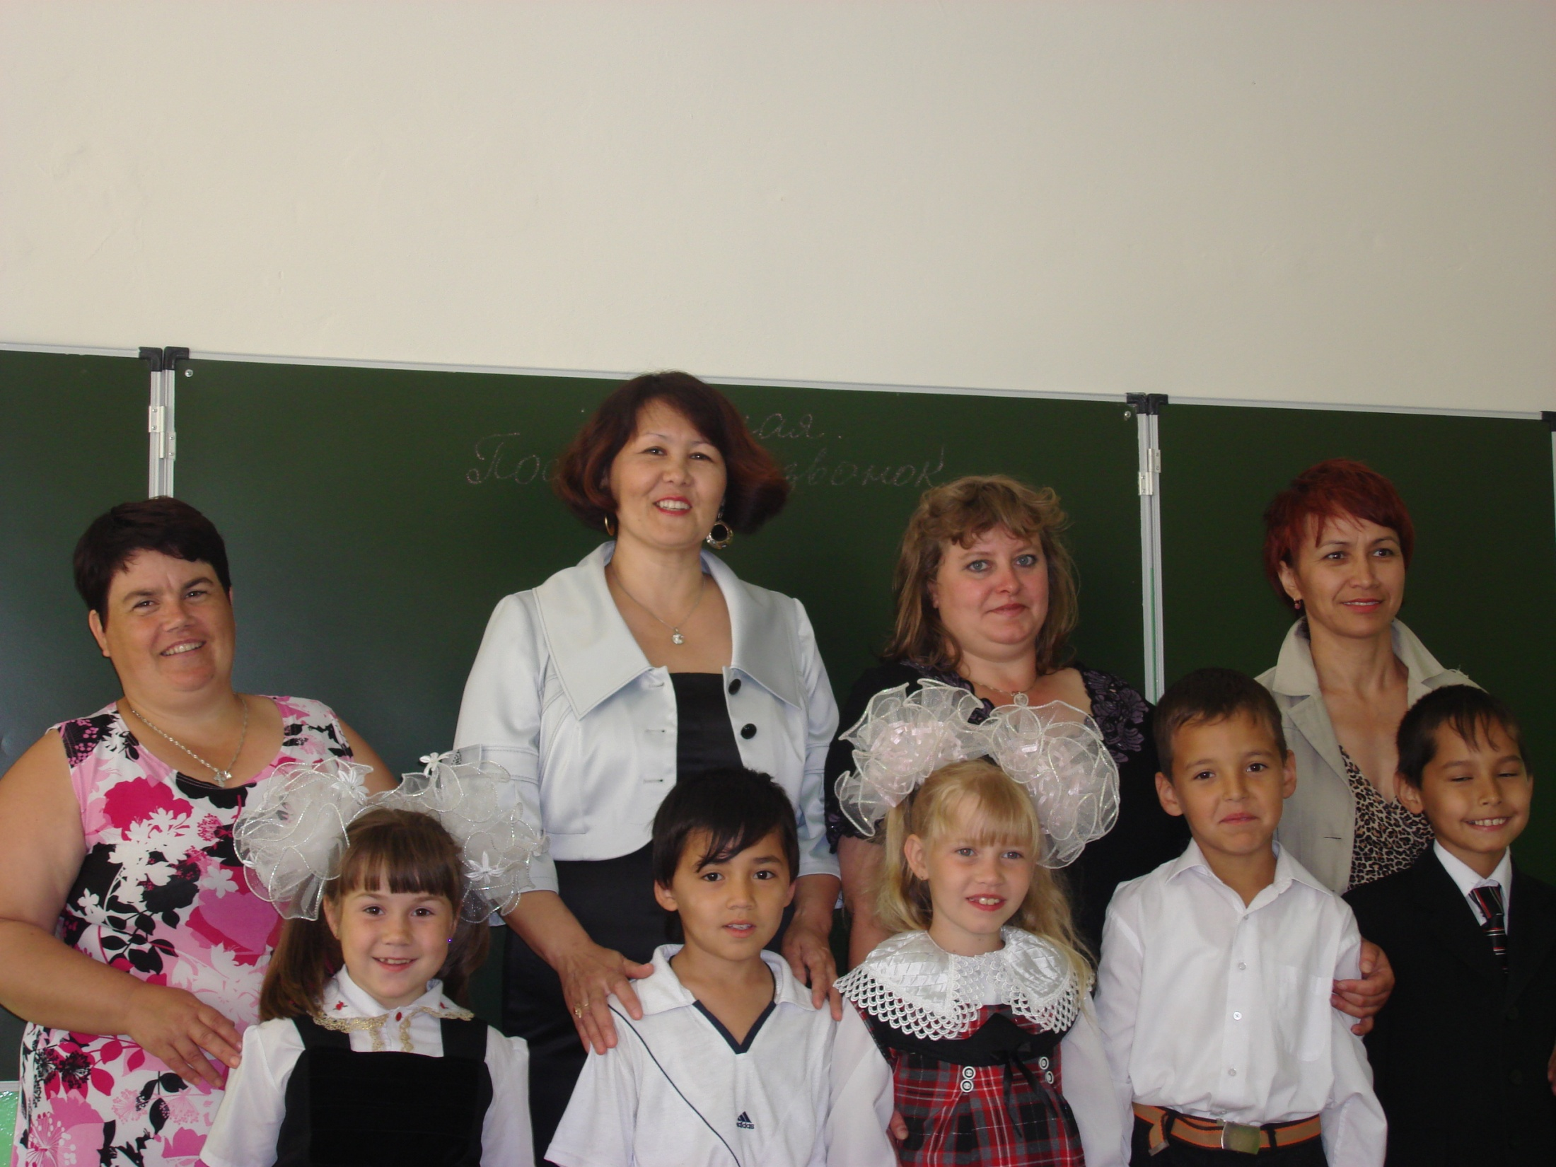

Slide 19
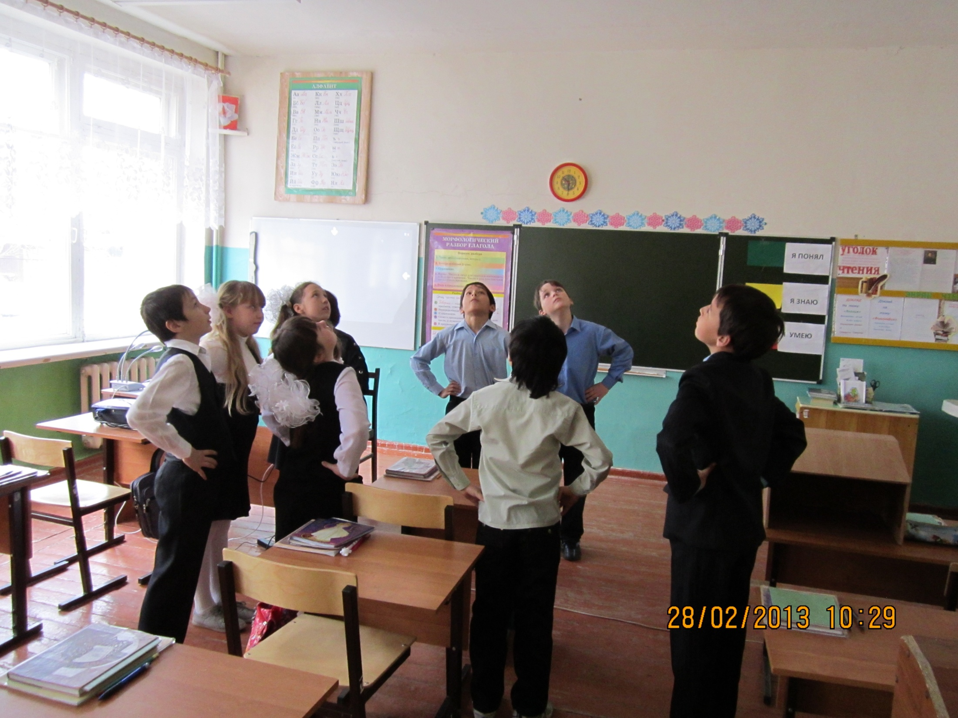

Slide 20
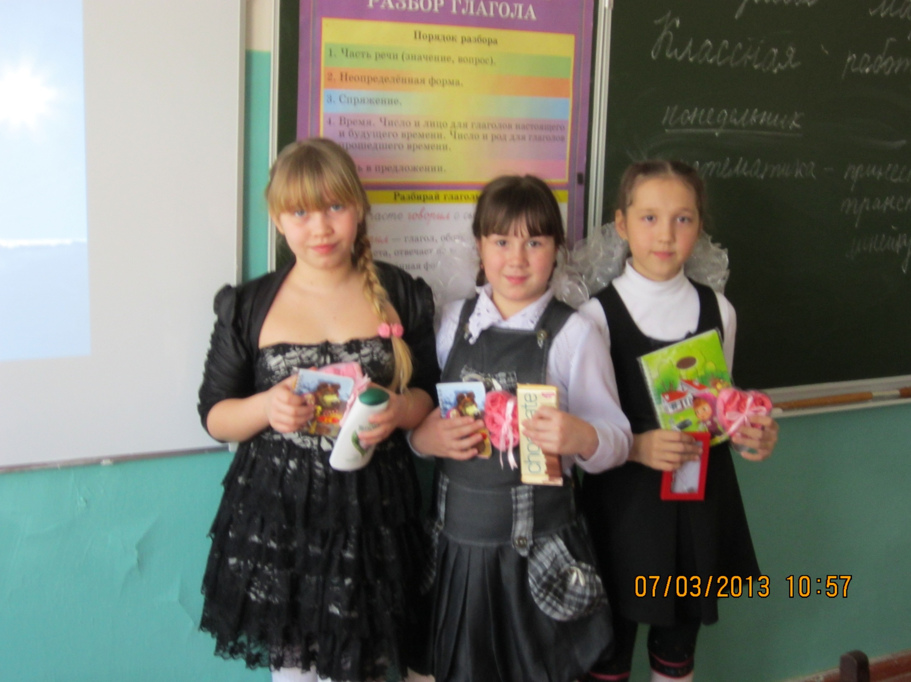

Slide 21
Мой класс - девчонки и мальчишки, Такие разные они: Одни рисуют, любят книжки, Других компьютер так манит! Спешу я к ним не только, чтобы Их как учитель поучать, Мне с ними весело, еще бы, Мой класс не может заскучать! Потехе час и время делу: Мой класс к успеху устремлен, Талантом, я признаюсь смело, Ребенок каждый наделен. Они, конечно, непоседы, Но знаю – незачем кричать. Ведь можно в ласковой беседе Про поведение сказать. Вхожу я в класс свой, улыбаясь, И вижу блеск ответный глаз. Я их люблю, для них стараюсь, Ведь класс мой – самый лучший класс

